Slide 1
La matematica e le prove Invalsi
Andrea Gorini
Mesenzana – 16.04.2016

Slide 2
Le risorse Invalsi
Il quadro di riferimento
I fascicoli delle prove già assegnate
Le guide alla lettura
Le griglie di correzione
I Rapporti annuali
I dati a disposizione del docente per ciascuna classe
Tutto il materiale si trova sul sito www.invalsi.it in cui occorre cercare con un po’ di pazienza

Slide 3
Dal Quadro di Riferimento
2. La competenza matematica e la definizione degli obiettivi di apprendimento
L’apprendimento della matematica è una componente fondamentale nell’educazione e la crescita della persona, secondo un punto di vista che ha origini lontane e che è oggi universalmente condiviso. Nel contempo, nella società attuale la matematica è nel cuore del trattamento quantitativo dell’informazione nella scienza, nella tecnologia e nelle attività economiche e nel lavoro, e quindi la competenza matematica è un fattore fondamentale nella consapevolezza del futuro cittadino e nella sua riuscita nel mondo professionale.

Slide 4
Dal Quadro di Riferimento
Interessa perciò sondare se le conoscenze che la scuola, ai diversi livelli, stimola e trasmette, sono ben ancorate ad un insieme di concetti fondamentali di base e di conoscenze stabili, almeno sui livelli essenziali. Si vuole in primo luogo valutare la conoscenza della disciplina matematica e dei suoi strumenti, intendendo tale disciplina come conoscenza concettuale, frutto cioè di interiorizzazione dell’esperienza e di riflessione critica, non di addestramento “meccanico” o di apprendimento mnemonico.

Slide 5
Dal Quadro di Riferimento
Una conoscenza concettuale quindi, che affondi le sue radici in contesti critici di razionalizzazione della realtà, senza richiedere eccessi di astrazione e di formalismo. La formalizzazione matematica dovrebbe infatti essere acquisita a partire dalla sua necessità ed efficacia nell’esprimere ed usare il pensiero matematico. Gli aspetti algoritmici applicativi ed esecutivi, che pure costituiscono una componente irrinunciabile della disciplina matematica, non dovrebbero essere considerati fine a se stessi.

Slide 6
Le difficoltà dei quesiti Invalsi
Per i bambini i quesiti possono avere difficoltà non solo matematiche:
La lettura del testo, sia per la decodifica che per la comprensione
La formulazione, spesso diversa al modo di lavorare che incontrano in classe
Il tempo di svolgimento
…

Slide 7
Le difficoltà dei quesiti Invalsi
Può essere utile:
Lavorare sulla comprensione del testo e in generale sulla lingua
Proporre talvolta esercizi con formulazione analoga a quelli Invalsi
Analizzare nello specifico alcuni quesiti per coglierne gli aspetti concettuali (usando le guide alla lettura predisposte da Invalsi)
Analizzare i dati relativi alla propria classe
Condividere il lavoro con i colleghi

Slide 8
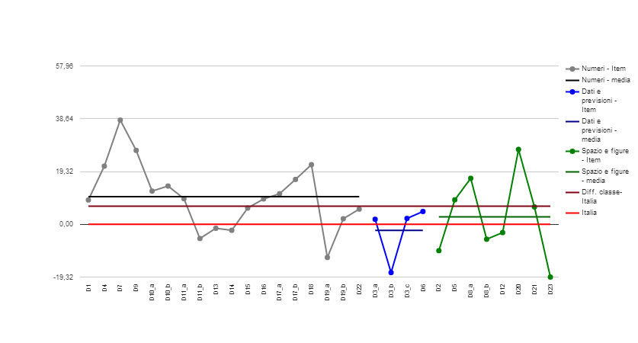
Leggere i dati
Grafico delle risposte “per item” – Classe II

Slide 9
Leggere i dati
La linea rossa indica il livello nazionale, posto uguale a zero per tutte le domande, sul grafico si legge quindi la differenza percentuale tra le risposte corrette della propria classe e le risposte corrette a livello nazionale
La linea marrone indica la differenza percentuale tra l’esito complessivo della prova per la classe e l’esito nazionale

Slide 10
Leggere i dati
La linea nera indica il livello riferito all’ambito Numeri
La linea blu indica il livello della classe nell’ambito Dati e Previsioni
La linea verde indica il livello riferito all’ambito Spazio e Figure
Ogni punto indica la differenza percentuale di risposte corrette della classe rispetto alla media nazionale

Slide 11
Leggere i dati
Nota bene importante: nel grafico precedente NON sono riportati i valori assoluti delle risposte corrette, ma solo le differenze percentuali con i dati nazionali, pertanto un risultato sotto la media nazionale può non essere negativo
È importante pertanto controllare anche la tabella (diapositiva seguente) che riporta le percentuali delle risposte corrette

Slide 12
Leggere i dati
Scuola Primaria - Classi seconde, profilo di accesso Dirigente scolastico Rilevazioni Nazionali 2015
Classe: 2A - materia: Matematica - livello: 2 - dettaglio Item (14)
Ambiti e argomenti | Domanda | corretta | errata | Mancate risposte
SPAZIO E FIGURE | D2 | 73,7 | 26,3 | 0,0
SPAZIO E FIGURE | D5 | 42,1 | 52,6 | 5,3
DATI E PREVISIONI | D6 | 68,4 | 26,3 | 5,3
NUMERI | D7 | 57,9 | 36,8 | 5,3
SPAZIO E FIGURE | D8_a | 73,7 | 26,3 | 0,0
SPAZIO E FIGURE | D8_b | 15,8 | 84,2 | 0,0
NUMERI | D9 | 57,9 | 42,1 | 0,0
NUMERI | D10_a | 73,7 | 26,3 | 0,0
NUMERI | D10_b | 63,2 | 36,8 | 0,0
NUMERI | D11_a | 57,9 | 42,1 | 0,0
NUMERI | D11_b | 31,6 | 68,4 | 0,0
NUMERI | D13 | 36,8 | 63,2 | 0,0
NUMERI | D16 | 47,4 | 47,4 | 5,3
NUMERI | D17_b | 78,9 | 5,3 | 15,8
NUMERI | D18 | 57,9 | 31,6 | 10,5
NUMERI | D19_a | 42,1 | 52,6 | 5,3
NUMERI | D19_b | 63,2 | 31,6 | 5,3
SPAZIO E FIGURE | D21 | 94,7 | 0,0 | 5,3

Slide 13
Leggere i dati
È significativo a mio avviso analizzare i quesiti per cui la differenza con la media nazionale è rilevante, sia in negativo che in positivo, e i quesiti che hanno avuto nella classe una percentuale di risposte corrette significativamente inferiore al 50%

Slide 14
Leggere i dati
Solo prendendo in esame il testo del singolo quesito si possono trarre conclusioni significative, comparando la richiesta effettiva con il percorso didattico svolto in classe
L’unico ad avere tutte le informazioni necessarie ad interpretare correttamente i dati è l’insegnante di classe

Slide 15
Analisi di alcuni quesiti
Percentuale di risposte corrette molto sotto la media nazionale
D23 – Spazio e figure

Slide 16
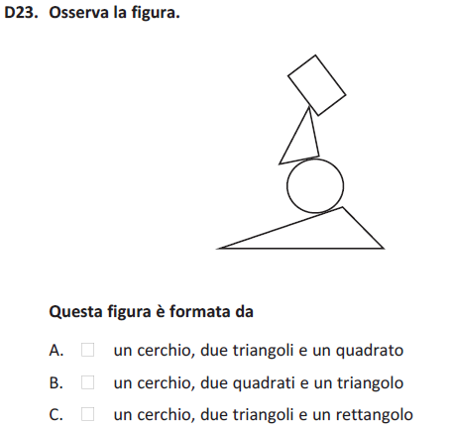
Analisi di alcuni quesiti

Slide 17
Analisi di alcuni quesiti
Nel caso del quesito in esame, la percentuale di risposte corrette della classe analizzata è stata 52,6%, opzione C
l’opzione A è stata scelta da molti bambini, pertanto possiamo congetturare che la difficoltà incontrata riguardi il riconoscimento e/o la denominazione dei rettangoli e dei quadrati
Solo la maestra della classe può interpretare il risultato, sapendo se tale argomento è stato o meno oggetto di attività didattiche specifiche

Slide 18
Analisi di alcuni quesiti
Percentuale di risposte corrette molto soprala media nazionale
D20 – Spazio e figure

Slide 19
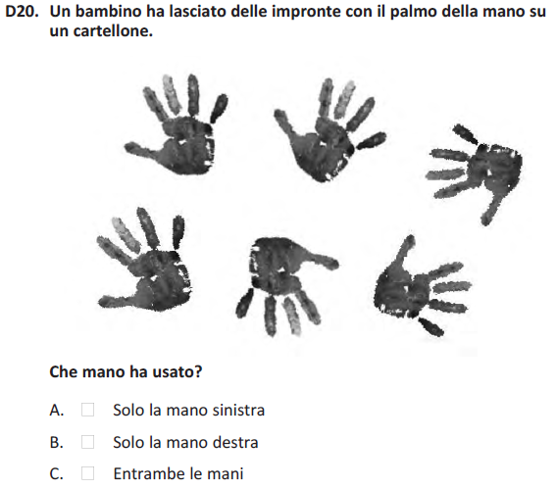
Analisi di alcuni quesiti

Slide 20
Analisi di alcuni quesiti
Nel caso del quesito in esame, la percentuale di risposte corrette della classe analizzata è stata 89,5%, opzione B
La percentuale è maggiore di circa 25 punti della media nazionale
In questa classe si riscontra un ottimo livello quanto a riconoscimento di una figura senza simmetria assiale diversamente disposta nel piano

